Slide 1


最优化理论和方法
Theories and Approaches for Optimization
第四章 对偶原理及灵敏度分析
自动化学院（人工智能学院）
主讲人：方峰
科技馆810
fangf@hdu.edu.cn

Slide 2
线性规划的对偶理论
对偶单纯形法
原始-对偶算法
灵敏度分析
目录
CONTENTS

Slide 3
第4章 对偶原理及灵敏度分析
线性规划中的对偶理论
对偶问题的表达
对偶定理
互补松弛性质
原始-对偶算法
基本思想
计算步骤
灵敏度分析
研究问题描述
改变系数变量
改变右端变量
改变约束矩阵
新增约束条件
对偶单纯形方法
基本思想
计算步骤
初始对偶可行的基本解计算
Notes:
交叉学科，自动化仪表、

Slide 4
1
线性规划中的对偶理论
Notes:
首先，是立项依据。

Slide 5
1.1 对偶问题的表达
线性规划中普遍存在配对现象，即对每一个线性规划问题，都存在另一个与它有密切关系的线性规划问题，其中之一称为原问题，而另一个称为它的对偶问题。
对偶问题的表达
①对称形式的对偶问题定义如下：
原问题
对偶问题
对称性对偶问题
非负限制
非负限制
n个不等式约束
性质：原问题中的约束条件个数刚好等于对偶变量的个数，原问题中的变量个数刚好等于对偶问题中的约束条件个数。
Notes:
交叉学科，自动化仪表、

Slide 6
1.1 对偶问题的表达
对称形式的对偶问题的转换
原问题
对偶问题
求解对偶问题？
Notes:
交叉学科，自动化仪表、

Slide 7
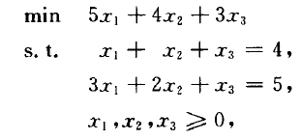
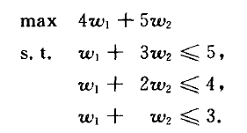
1.1 对偶问题的表达
对偶问题的表达
②非对称形式的对偶
原问题
对偶问题
非对称性对偶问题
具有等式约束
无非负限制
原问题
对偶问题
根据上面定义求解相应的对偶问题的具体表达式？
Notes:
交叉学科，自动化仪表、

Slide 8
1.1 对偶问题的表达
对偶问题的表达
③一般情形
原问题
对偶问题
对偶问题
同时具有≥、 = 和≤多种不等式/等式约束
原问题中的A₁ x≥b₁所对应的对偶变量w₁有 非负限制，A₂x=b₂所对应的对偶变量w₂无正负限制，
A₃x ≤b₃所对应的对偶变量有非正限制。
Notes:
交叉学科，自动化仪表、

Slide 9
1.1 对偶问题的表达
对偶问题的表达
互相对偶的两个问题中，任何一个问题均可作为原问题，而把另一个问题作为对偶问题。
对偶规划的一般准则
若原问题是极大化问题，那么对偶问题是极小化问题；若原问题是极小化问题，那么对偶问题是极大化问题；
在原问题和对偶问题中，约束右端向量与目标函数中系数向量恰好对换；
对于极小化问题的“≥”型 约束（极大化问题的“≤”型 约束），相应的对偶变量具有非负限制；对于极小化问题的“≤”型 约束（极大化问题的“≥”型 约束），相应的对偶变量具有非正限制；对于原问题的“=”型约束，相应的对偶变量无正负限制；
对于极小化问题的具有非负限制的变量（极大化问题的具有非正限制的变量），在其对偶问题中，相应的约束为“≤”型不等式；对于极小化问题的具有非正限制的变量（极大化问题的具有非负限制的变量），在其对偶问题中，相应的约束为“≥”型不等式；对于原问题中无正负限制的变量，在其对偶问题中，相应的约束为等式。
注：“≥”、“≤”和等于型约束，均指的条件约束矩阵，不包含变量的非负或非正限制。
Notes:
交叉学科，自动化仪表、

Slide 10
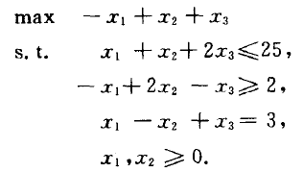
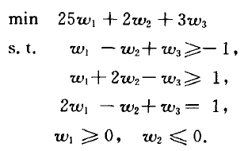
1.1 对偶问题的表达
对偶规划一般准则的应用举例（例4.1.3）
写出下列线性规划问题的对偶问题
应用对偶转换规则？？？
Notes:
交叉学科，自动化仪表、

Slide 11
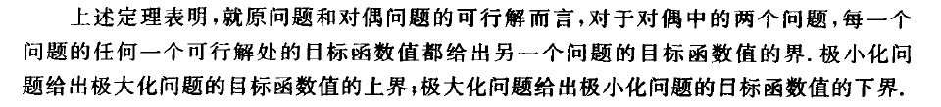
1.2 对偶定理
定理4.1.1
（ 4.1.1 ）式
（ 4.1.2 ）式
对称性对偶问题
定理4.1.1 设 和 分别是（4.1.1）式和（4.1.2）式的可行解，则
Notes:
交叉学科，自动化仪表、

Slide 12
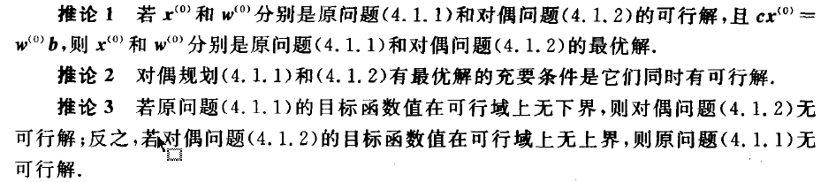
1.2 对偶定理
由定理4.1.1得到的几个重要推论
定理4.1.2： 设原问题（4.1.1）和对偶问题（4.1.2）中有一个问题存在最优解，则另一个问题也存在最优解，且两个问题的目标函数最优值相等。
Notes:
交叉学科，自动化仪表、

Slide 13
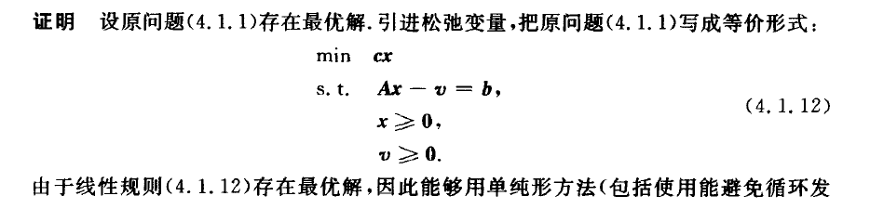
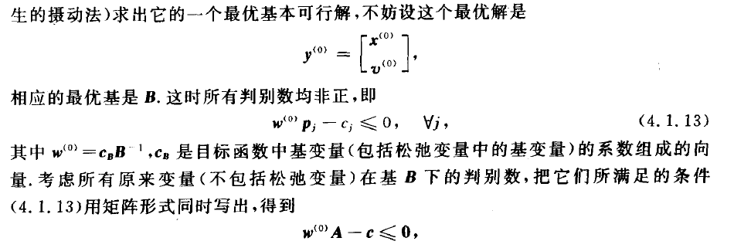
1.2 对偶定理
定理4.1.2的证明
Notes:
交叉学科，自动化仪表、

Slide 14
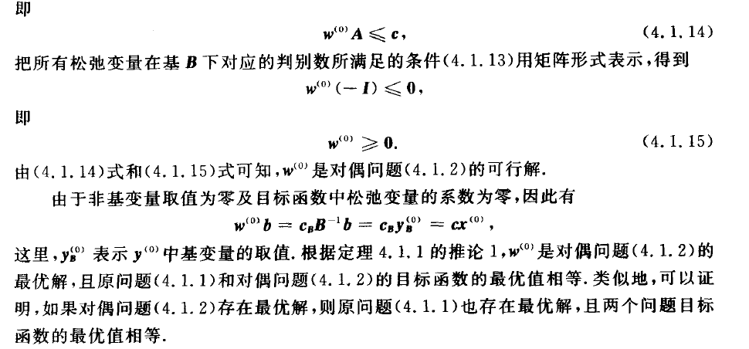
1.2 对偶定理
定理4.1.2的证明
Notes:
交叉学科，自动化仪表、

Slide 15
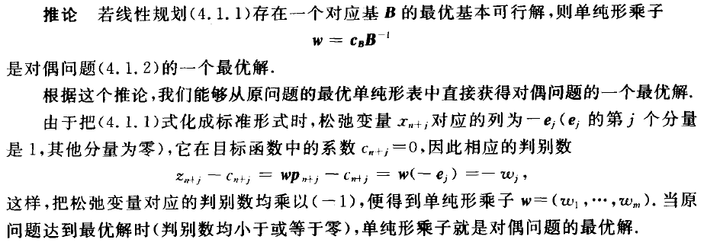
1.2 对偶定理
定理4.1.2的推论
Notes:
交叉学科，自动化仪表、

Slide 16
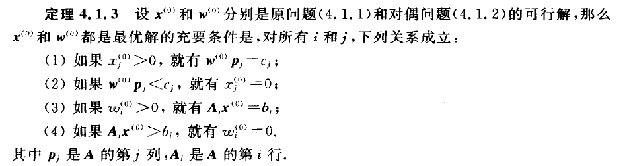
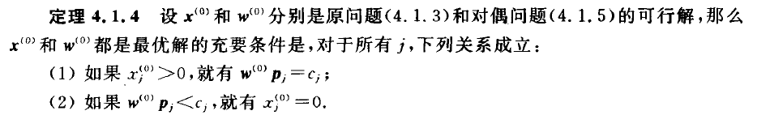
1.3 互补松弛性质
定理4.1.3
如何理解该定理？？？
定理的证明见P129-130
定理4.1.4
应用：当知道一个问题的最优解时，可用松弛互补性质来求解对偶问题的最优解。
Notes:
交叉学科，自动化仪表、

Slide 17
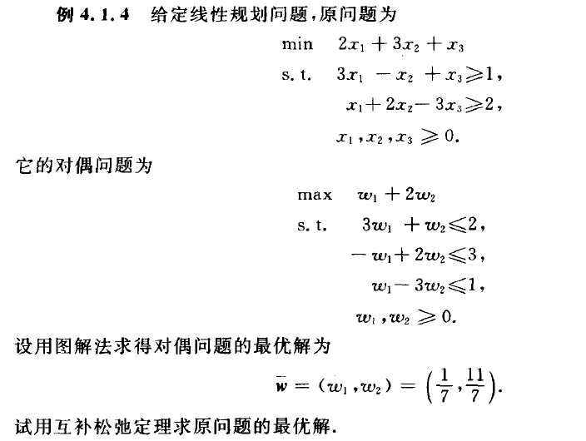


1.3 互补松弛性质
互补松弛性质应用举例
原问题的最优解
最优目标函数值
Notes:
交叉学科，自动化仪表、

Slide 18
2
对偶单纯形法
Notes:
首先，是立项依据。

Slide 19
2 对偶单纯形法知识点概述
对偶单纯形法的基本思想
对偶可行基本解的定义
对偶基本可行解与原问题最优解的关系
对偶单纯形方法离/进基变量的确定
初始的对偶基本可行解获取
引入一个等式约束
构建新的扩充问题
扩充问题最优解与原问题最优解的关系
对偶单纯形法的计算步骤
最优可行解的判别条件
单纯形表格的迭代计算
与单纯形法的区别分析
对偶单纯形法的应用举例
计算步骤的熟悉和掌握
初始可行解较容易获取
初始可行解通过扩充法获取
Notes:
交叉学科，自动化仪表、

Slide 20

2.1 对偶单纯形法的基本思想
考虑如下的典型线性规划问题：
当该问题的初始基本可行解较难获取时，通常使用两阶段法或者大M法进行寻优，通过引入人工变量进行求解。
本节将介绍对偶单纯形方法，该方法的特点在于不需要引入人工变量。
式(4.2.1)
对偶可行基本解的定义
定义4.2.1 设 是式(4.2.1)的一个基本解，它对应的基矩阵为B， 记作 ,若 是(4.2.1)式对偶问题的可行解，即对所有j，成立 ，则称 为原问题的对偶可行的基本解。
Note：对偶可行的基本解不一定是原问题的可行解。当对可行的基本解是原问题的可行解时，由于判别数均小于或等于零，因此它就是该问题的最优解。
由此引出对偶单纯形法

Slide 21

2.1 对偶单纯形法的基本思想
基本思想描述
从原问题的一个对偶可行的基本解出发，求改进的对偶可行的基本解，当得到的对偶可行基本解是原问题的可行解时，就达到最优解。这里，所谓改进的对偶可行基本解，是指对原问题的这个基本解，相应的对偶问题的目标函数有改进。
改进的思路/过程：离基变量/进基变量的确定→主元消去。
离/进基变量确定的规则：保持对偶可行性，即要保持所有判别数 (对于极小化问题)
与单纯形方法的差异：保持右端列（目标函数值除外）非负，确保原问题解的可行性。
Note：正是由于对偶单纯形法在每次迭代过程中不要求右端列各分量均非负，正因如此，也就不需要引进人工变量。
Notes:
交叉学科，自动化仪表、

Slide 22
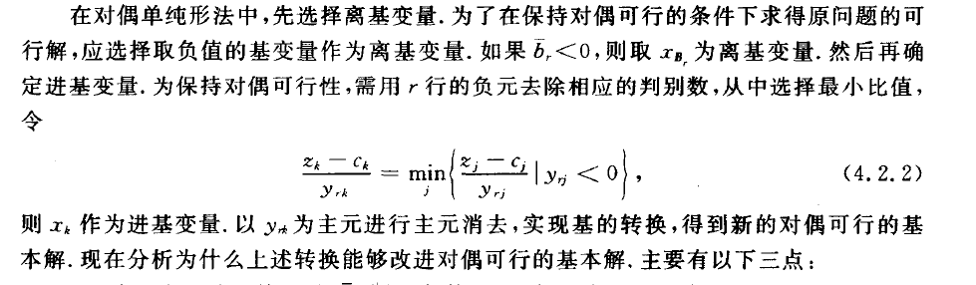
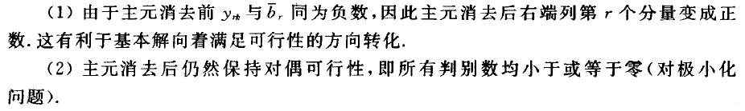
2.1 对偶单纯形法的基本思想
对偶单纯形法的进/离基变量的确定规则
离基变量的确定（行）→进基变量的确定（列）
☑
☑
☑
Notes:
交叉学科，自动化仪表、

Slide 23
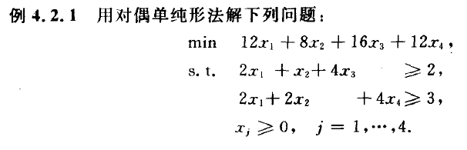
2.2 对偶单纯形法的计算步骤
计算步骤描述
确定离基变量
确定一个初始对偶可行的基本解，设相应的基为B。
若 ，则停止计算，现行对偶可行的基本解就是最优解。否则，令 。
若对所有j， ，则停止计算，原问题无可行解，否则，令
以 为主元进行主元消去，返回步骤(2).
确定进基变量
与单纯形方法进行类比，分析差异点
求解过程展示
Notes:
交叉学科，自动化仪表、

Slide 24
2.3 初始对偶可行的基本解
初始对偶可行的基本解求解方法----构造扩充问题
问题：由之前的对偶单纯形法的计算步骤可知，需要预先给定一个对偶可行的基本解。如果对偶可行的基本解不易直接得到，该如何处理？
解决方法：由之前的对偶单纯形法的计算步骤可知，需要预先给定一个对偶可行的基本解。如果对偶可行的基本解不易直接得到，该如何处理通过引入一个等式约束，构造扩充问题，通过对扩充问题的扩充变量所在行的某个分量进行主元消去，即可得到初始对偶可行解。
假设A的前m列线性无关
R是非基变量下标集，
m列构成的基矩阵为B
扩充问题
M是充分大的正数
Notes:
交叉学科，自动化仪表、

Slide 25
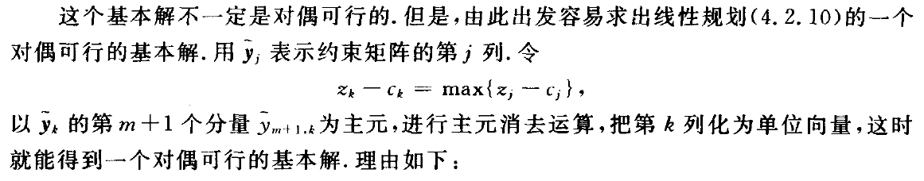
2.3 初始对偶可行的基本解
初始对偶可行的基本解求解方法----构造扩充问题
扩充问题
基本解：
(4.2.10)
转换成对偶可行基本解
确定主元，进行主元消去运算
Notes:
交叉学科，自动化仪表、

Slide 26
2.3 初始对偶可行的基本解
扩充问题可行解与原问题可行解之间的关系
两种可能的情形：
扩充问题没有可行解。这时，原来的问题也没有可行解。
得到的扩充问题有最优解。这时，原变量部分的解是原来问题的可行解。如果扩充问题的目标函数最优值与M无关，则原变量组成的解就是原来问题的最优解。
Notes:
交叉学科，自动化仪表、

Slide 27
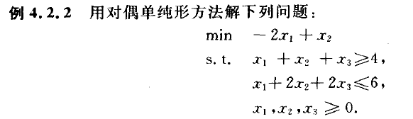
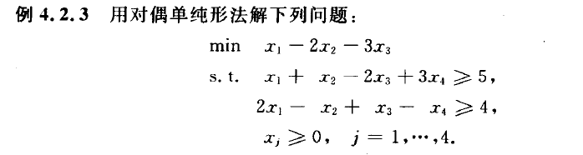
2.3 初始对偶可行的基本解
对偶单纯形法的应用举例
Notes:
交叉学科，自动化仪表、

Slide 28
3
原始-对偶算法
Notes:
首先，是立项依据。

Slide 29
3 原始-对偶算法知识点概述
原始-对偶算法的基本思想
基本思想的描述—应用互补松弛条件
原始问题-对偶问题
对偶问题的约束划分
限定原始问题
对偶单纯形法的应用举例
计算步骤的熟悉和掌握
初始表的构造
迭代计算
原始-对偶算法的计算步骤
构造限定原始问题
构造对偶问题的一个新可行解
原问题最优可行解的判别条件
Notes:
交叉学科，自动化仪表、

Slide 30

3.1原始-对偶算法的基本思想
基本思想描述
从对偶问题的一个可行解开始，同时计算原问题和对偶问题，试图求出原问题的满足互补松弛条件的可行解，当然，这样的可行解就是最优解。
原问题
互补松弛定理4.1.4
令 和 分别为原问题和对偶问题的可行解，那么 和 都是最优解的充要条件是，对于所有j，下列关系成立：
（1）如果 ，就有 ；
（2）如果 ，就有 。
对偶问题
根据等式和不等式约束，将对偶问题划分为两组。
Notes:
交叉学科，自动化仪表、

Slide 31
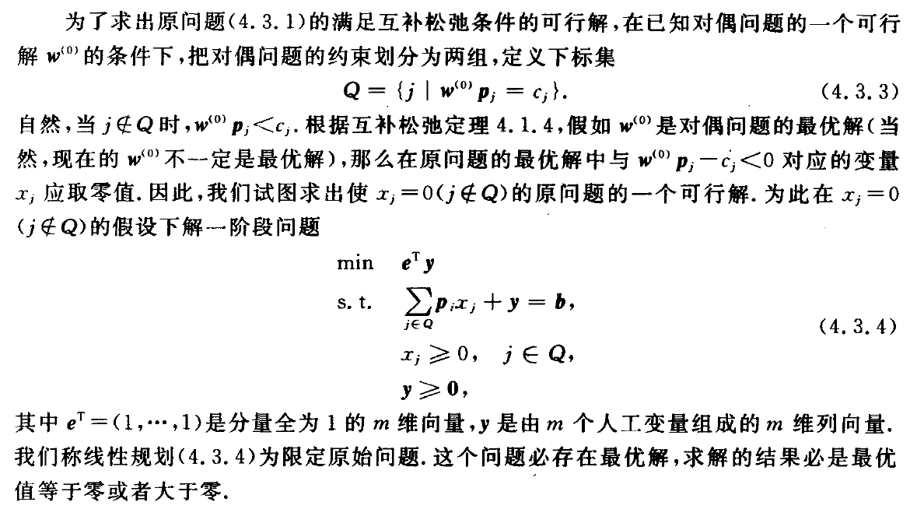
3.1原始-对偶算法的基本思想
限定原始问题构建
Notes:
交叉学科，自动化仪表、

Slide 32

3.1原始-对偶算法的基本思想
原问题存在最优解的判别
分两种情况：
限定原始问题的最优值等于0，则该问题得到的原变量组成的解为原问题的最优可行解。
无可行解的结论：当限定原始问题的最优值大于0时，且对于所有j，有 ，对偶问题无可行解。
若限定原始问题的最优值大于0，则原问题不存在使得 的可行解，需要修改对偶问题的可行解 ，并构造新的限定原始问题，再进行求解，以此类推，直至得到原问题的最优解，或者得出原问题无可行解的结论。
Notes:
交叉学科，自动化仪表、

Slide 33
3.2 原始-对偶算法的计算步骤
计算步骤
(1)给定对偶问题的一个可行解，是的对于所有的j 满足 。
(2)构造限定原始问题，令 ，求解问题
若最优值Z0=0，则停止迭代，得到原问题的最优解，否则，进行步骤(3).
(3)设上述问题达到最优时单纯形（即限定原始问题的对偶问题的最优解）是v。若对所有j，均成立 ，则停止计算，原问题无可行解。否则，进行步骤(4).
(4)令 ，置 ，返回步骤(2).
Notes:
交叉学科，自动化仪表、

Slide 34
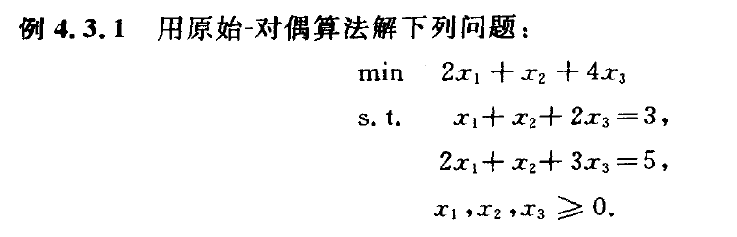
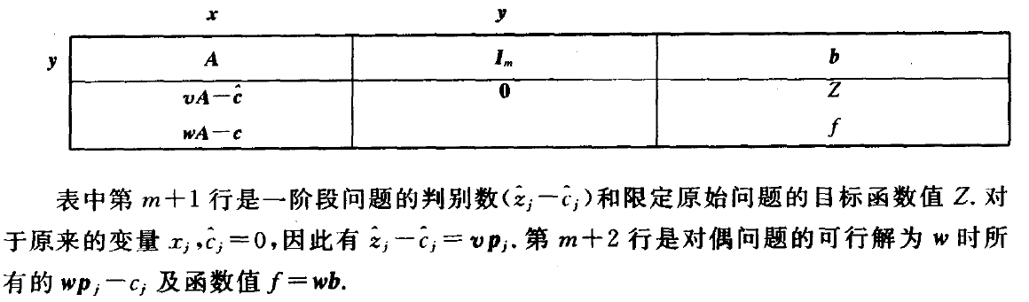
3.2 原始-对偶算法的计算步骤
举例说明步骤执行过程
Notes:
交叉学科，自动化仪表、

Slide 35
4
灵敏度分析
Notes:
首先，是立项依据。

Slide 36
4 灵敏度分析知识点概述
灵敏度分析问题描述
最优解对于参数变化的敏感度
4种参数变化的情况
改变系数向量c
改变右端向量b
改变约束矩阵A
新增加约束
考虑如下一般形式的线性规划问题
红色圆圈中的参数变化对于最优解的影响。
Notes:
交叉学科，自动化仪表、

Slide 37
4.1 系数向量改变产生的影响
分两种情况：①非基变量的系数变化和②基变量的系数变化。
①非基变量的系数变化：1）若改变之后的判别数仍然为负，则原来的最优解仍然是新问题的最优解，且最优目标函数值不发生改变；2）若改变之后引起对应的判别数为正，则应用单纯形方法进行进基操作，重新求得新问题的最优解。
②基变量的系数变化：只要把单纯形表的基变量系数改变的那行的 倍加到判别数行，同时使得该基变量的判别数为0，在此表的基础继续用单纯形表求解新问题的最优解。
Why？
应用举例：P150的4.4.1
Notes:
交叉学科，自动化仪表、

Slide 38
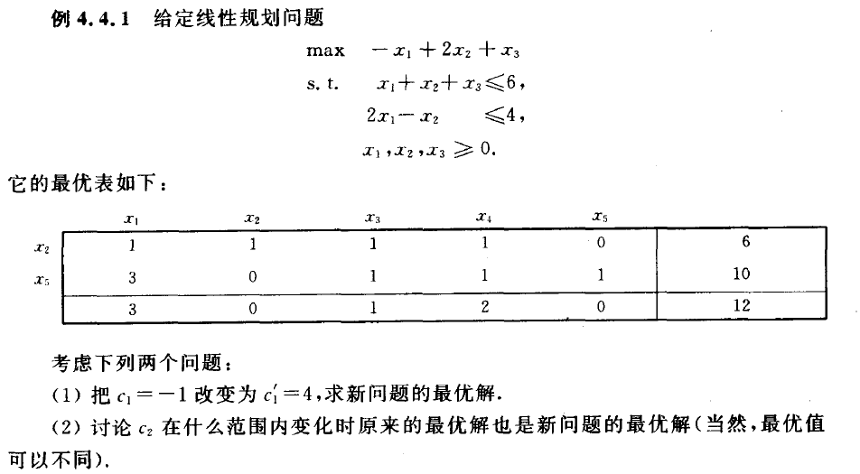
4.1 系数向量改变产生的影响
应用举例：P150的例4.4.1
Notes:
交叉学科，自动化仪表、

Slide 39
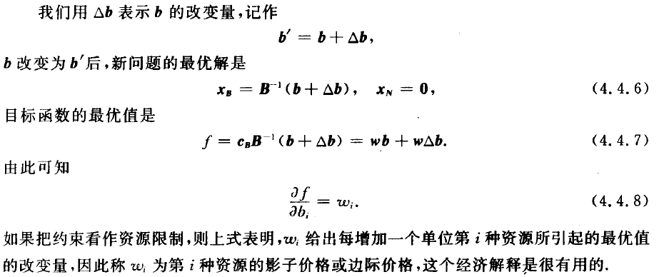
4.2 右端向量改变产生的影响
右端向量改变会直接影响到原来解的可行性。
分两种情况讨论
第一种：右端向量改变后最优解的可行性仍然满足，即 ，原来的最优基仍是最优基，而基变量和目标函数最优值将发生变化。
Notes:
交叉学科，自动化仪表、

Slide 40
4.2 右端向量改变产生的影响
右端向量改变会直接影响到原来解的可行性。
分两种情况讨论
第2种：右端向量改变后最优解的可行性不满足，即 的有些分量小于0，原来的最优基不再是可行基，但是所有判别数仍然非正，因此现行的基本解是对偶可行的。可以将最优表的右端加以修改，以 代替，并用对偶单纯形方法求解新问题。
应用举例：P152的例4.4.2
Notes:
交叉学科，自动化仪表、

Slide 41
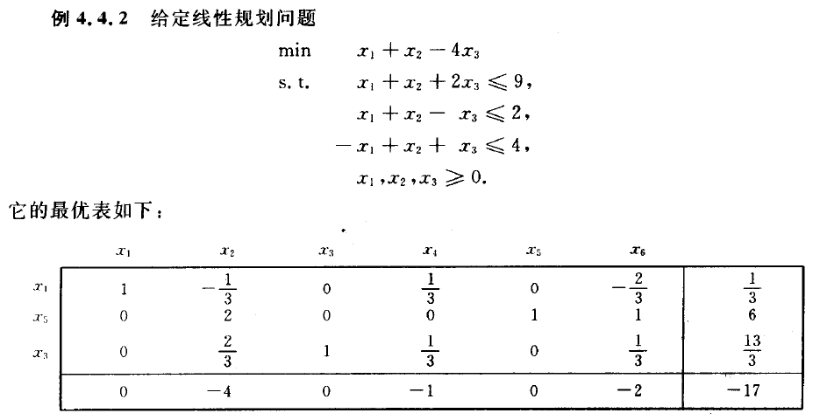
4.2 右端向量改变产生的影响
应用举例：P152的例4.4.2
Notes:
交叉学科，自动化仪表、

Slide 42
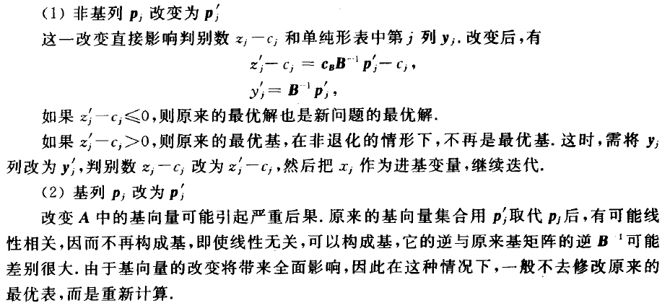
4.3 约束矩阵改变产生的影响
改变约束矩阵A分两种情况：①非基列改变和②基列改变。
单纯形方法继续迭代
对问题重新求解
Notes:
交叉学科，自动化仪表、

Slide 43
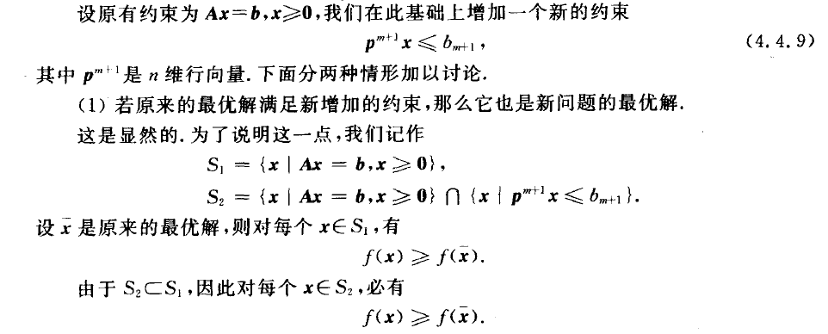
4.4 增加新的约束
Case 1：最优解满足新增约束限制
Notes:
交叉学科，自动化仪表、

Slide 44
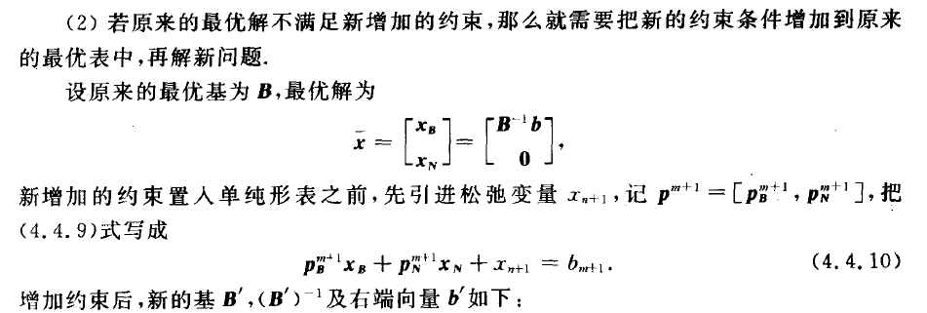
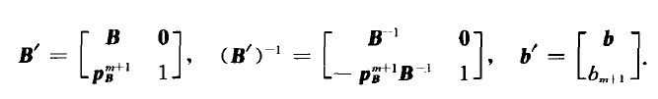
4.4 增加新的约束
Case 2：最优解不满足新增约束限制
Notes:
交叉学科，自动化仪表、

Slide 45
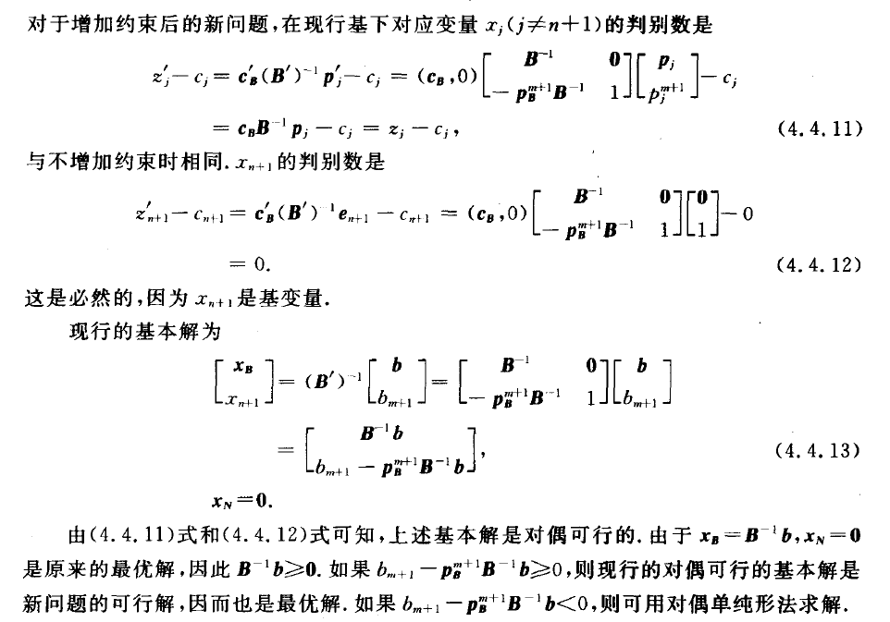
4.4 增加新的约束
对于判别数和基本解的影响的分析
Notes:
交叉学科，自动化仪表、

Slide 46
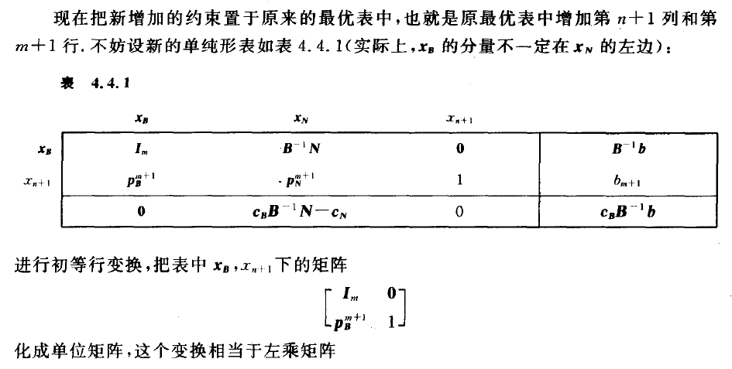

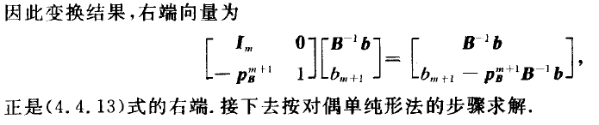
4.4 增加新的约束
Case2 ：在最优表中的变化
Notes:
交叉学科，自动化仪表、

Slide 47
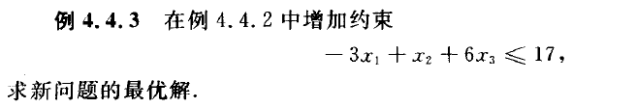
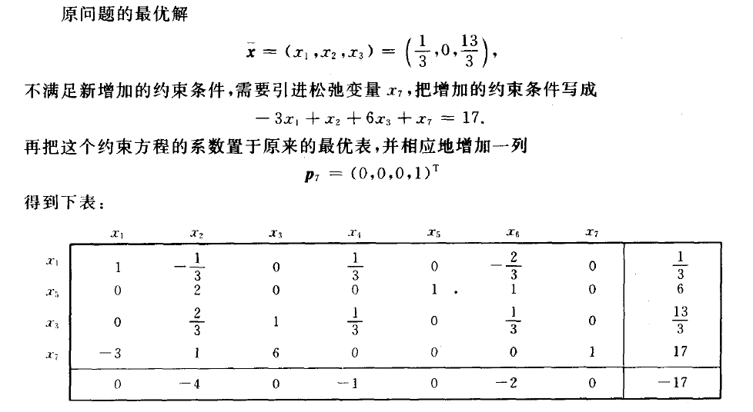
4.4 增加新的约束
应用举例：P156的例4.4.3
Notes:
交叉学科，自动化仪表、

Slide 48
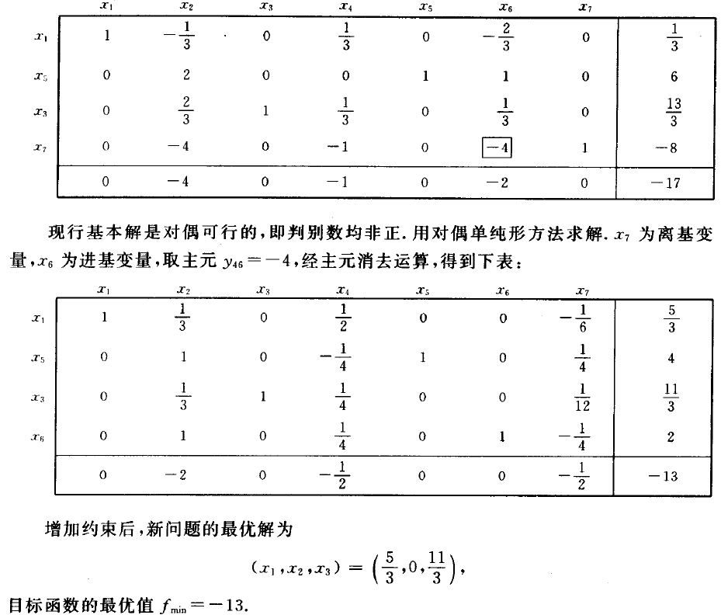
4.4 增加新的约束
应用举例：P156的例4.4.3
Notes:
交叉学科，自动化仪表、

Slide 49
谢 谢！
方峰
fangf@hdu.edu.cn
Notes:
谢谢，欢迎各位评审专家指正

